Slide 1
“Нет и не может быть детей, которые бы не хотели учиться
с самого начала обучения”
В.А.Сухомлинский.

Slide 2
Работать над мотивацией познавательной деятельности – это значит формировать положительное отношение школьников к учебной деятельности, развивать их стремление к более глубокому познанию изучаемых предметов.

Slide 3
Интерес - это синоним учебной мотивации

Slide 4
Методы мотивации
Познавательная игра
Дискуссия
Наглядность
Эмоциональное воздействие
Стимулирующее поощрение
Сравнение
Нетрадиционные и интегрированные уроки
Метод движения по ступеням
Соревнование
Лабораторные и практические работы

Slide 5
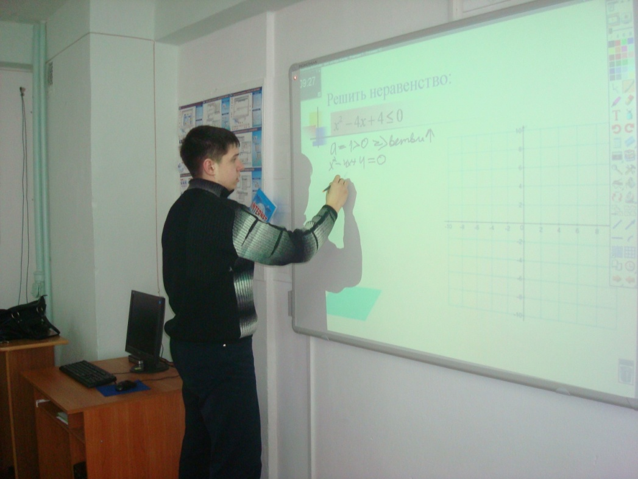
Наглядность

Slide 6
Методы мотивации
Познавательная игра
Дискуссия
Наглядность
Эмоциональное воздействие
Стимулирующее поощрение
Сравнение
Нетрадиционные и интегрированные уроки
Метод движения по ступеням
Соревнование
Лабораторные и практические работы

Slide 7
Успех - важный стимул. Иногда ситуацию успеха надо создать, опираясь на какую-то маленькую победу ученика, чтобы поднять его в его собственных глазах, повысить его самооценку.

Slide 8
Нетрадиционный урок

Slide 9
Интегрированный урок

Slide 10
Подготовка к ЕНТ

Slide 11
Метод сравнения
* Какие числа делятся на 6 и на 15?
* При каких значениях а верно равенство а + | а | = 0 и при каких неверно?
* Найти наибольшее значение выражений - | x | ; 2 - | x | ; -| x - 1 | ; - (x - 1)2 .

Slide 12
Благодарю за внимание

